Slide 1

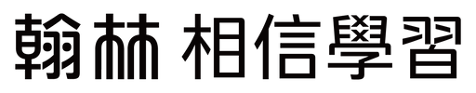








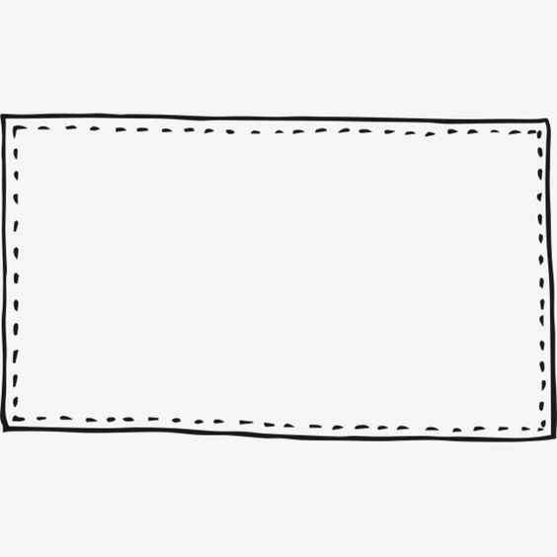
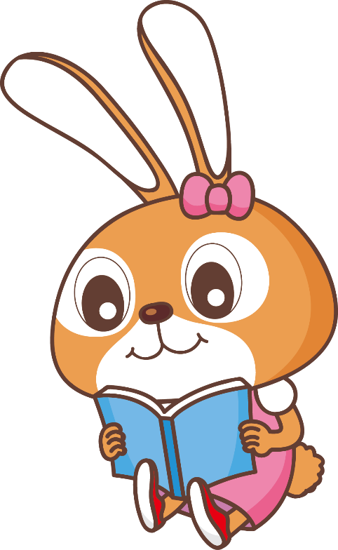

國語
MAPS
提問單
蔡孟庭 老師編寫
三下
第七課 做泡菜

Slide 2

預習任務
一、形近字知多少
 | 形近字 | 讀音 | 造詞
1 | 漬
 | 責
2 | 疑
 | 礙
 | 凝
 | 擬
 | 形近字 | 讀音 | 造詞
3 | 適
 | 滴
 | 摘
4 | 益
 | 溢
字 | 油漬
是 | 適合
則 | 責任
低 | 滴管
宜 | 懷疑
摘 | 摘取
愛 | 阻礙
億 | 獲益
寧 | 凝結
億 | 滿溢
你 | 擬人

Slide 3
預習任務
 | 形近字 | 讀音 | 造詞
5 | 腸
 | 暢
 | 湯
 | 場
 | 楊
 | 陽
 | 揚
 | 形近字 | 讀音 | 造詞
6 | 勵
 | 厲
7 | 貪
 | 貧
長 | 心腸
立 | 獎勵
唱 | 舒暢
立 | 嚴厲
湯 | 濃湯
攤 | 貪心
場 | 操場
頻 | 貧困
楊 | 楊桃
楊 | 太陽
楊 | 飛揚

Slide 4
預習任務
二、短語、造句練習
1. 忍不住 ( 偷吃 ) 了 ( 幾口 )。
忍不住 ( ) 了 ( )。
放空
幾秒
2. (轉折複句) 過去，…… 。直到 ……，才 ……。
過去，我們以為醃漬過的食物對身體不好。直到看了一些報導，才知道醃漬食物經過發酵，會產生好菌。

Slide 5
預習任務
3. (並列複句) 這是一種……，也是……。
這是一種廢物利用的方法，也是省錢的辦法。

Slide 6
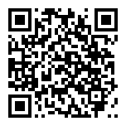
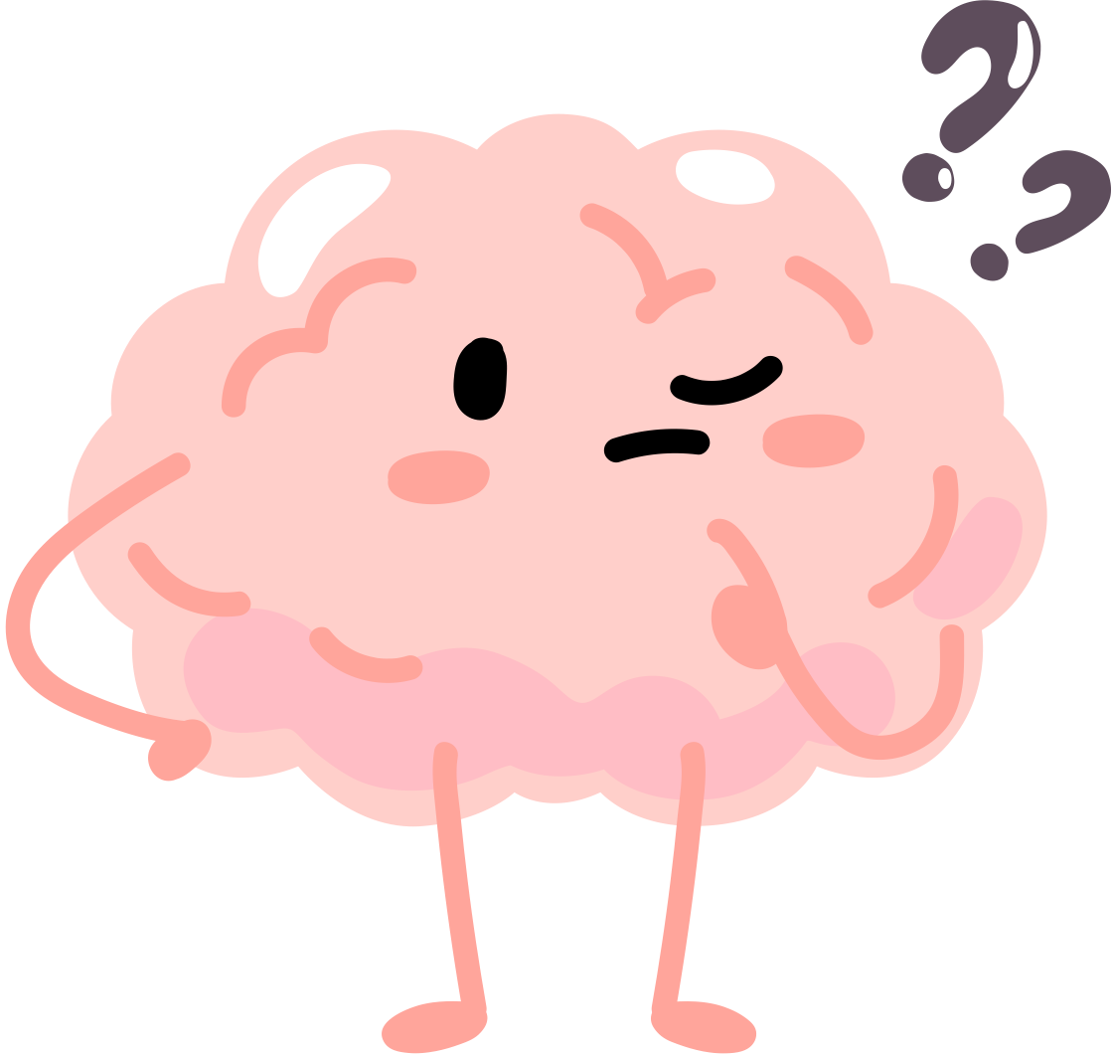
《超快速【台式泡菜】簡易輕鬆做超爽脆！超詳細解說新手也能輕鬆做！Taiwanese Kimchi｜阿慶師》
https://www.youtube.com/watch?v=lVJyJdoOICc
暖身題
Q1 先觀看影片：【台式泡菜】簡易輕鬆做超爽脆！
說說看，影片中提到製作泡菜需要哪些主要食材？
為什麼選擇這些食材？它們有什麼特別的功效或味道？
同學自行作答

Slide 7
暖身題
Q2 將泡菜製作的關鍵步驟與描述進行配對，最後將正確的步驟連到相應的描述上。
1. 清洗食材 ● ● 將蔬菜與醃醬充分混合，讓每片葉子都沾滿醬汁。
2. 撒鹽醃製 ● ● 將食材清洗乾淨，去除泥土與雜質。
3. 準備醃醬 ● ● 將食材放入容器中，密封保存，進行發酵。
4. 混合食材 ● ● 將鹽均勻撒在蔬菜上，靜置，讓水分被逼出來。
5. 裝入容器 ● ● 製作一種特別的醃醬，加入蒜泥、辣椒粉等材料。
6. 發酵保存 ● ● 確保泡菜在容器中保存，等待數天完成發酵。

Slide 8


〈題號編號系統為高雄市 過埤國小 廖雅惠老師研發〉
基礎題
Q0 呼應暖身題，本課〈做泡菜〉是一篇藉由做泡菜，以及對話展現生活智慧的記敘文。請將相對應的自然段，填入表格中。
意義段 | 起因 | 經過 | 結果
自然段
1
2-3
4-5
心智圖架構提示:
第一層 灰框、第二層 方框、第三層 底線

Slide 9
〈題號編號系統為高雄市 過埤國小 廖雅惠老師研發〉
基礎題
Q1-1 主角小新發現媽媽在做泡菜前做了什麼準備工作？
媽媽回收空瓶罐，準備做泡菜
Q1-2 為什麼小新會對做泡菜產生疑惑？
醃漬食物對身體不好
心智圖架構提示:
第一層 灰框、第二層 方框、第三層 底線

Slide 10
〈題號編號系統為高雄市 過埤國小 廖雅惠老師研發〉
基礎題
Q2-1 人們看待醃漬食物的過去想法和現在想法有何差別？
過去認為醃漬物對身體不好，現在認為適量食用醃漬食物，有益身體健康。
Q2-2我們可以從做泡菜中，看到那些前人智慧？
白菜生產( )又( ) ，就做成( )。
過多
賣不掉
泡菜
Q2-3媽媽對做泡菜有什麼評價？
是一種( )食物的方式，也是( )的行為。
愛惜
環保
心智圖架構提示:
第一層 灰框、第二層 方框、第三層 底線

Slide 11
〈題號編號系統為高雄市 過埤國小 廖雅惠老師研發〉
基礎題
Q3-1 泡菜做好之後發生了什麼事？
泡菜被偷吃
Q3-2 小新承認自己做了什麼事情？
小新承認自己忍不住偷吃
Q3-3 泡菜雖然好吃，但有什麼需要注意的地方？
泡菜好吃但不能吃太多
心智圖架構提示:
第一層 灰框、第二層 方框、第三層 底線

Slide 12
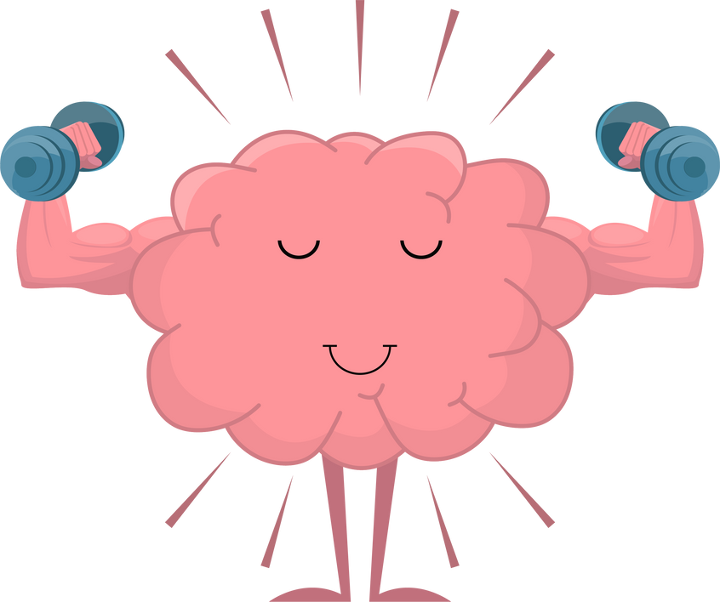
挑戰題
Q1 為了讓小朋友更認識醃漬物，請先閱讀文章並回答問題。
醃漬食品：美味與健康的平衡 醃漬食品是一種古老的食物保存方法，透過鹽、糖、醋或特定的發酵過程，讓食材不易腐壞同時增添風味。世界各地都有自己的醃漬文化，像是韓國的泡菜、日本的漬物、德國的酸菜，這些食物不僅有著鮮明的口味，還承載著各國獨特的飲食文化。 醃漬食品的優點 1. 延長保存時間：在沒有冰箱的時代，醃漬是一種有效保存食物的方法。 2. 風味獨特：發酵過程會產生酸、鹹、甜等複雜的味道，讓食物更加美味。

Slide 13
3. 益生菌：某些發酵類的醃漬物（如韓國泡菜）含有益生菌，有助於腸道健康。 潛在的健康風險 1. 高鹽分：多數醃漬物用大量鹽分來保存，過量攝取可能導致高血壓等問題。 2. 有害物質：不當的醃漬過程可能產生亞硝酸鹽，長期食用可能增加致癌風險。 3. 發霉風險：保存不當的醃漬食品容易發霉，產生毒素，對健康造成危害。 現代醃漬食品的挑戰 現代人更重視健康，開始追求低鹽、無添加劑的醃漬食品。許多品牌也推出「低鹽泡菜」或「有機漬物」，希望在保留傳統風味的同時，減少對健康的負擔。然而，消費者在購買時，仍需學會辨識品質，避免購買劣質產品。

Slide 14
如何健康地享用醃漬食品？ 1. 適量食用：不要每天大量攝取醃漬食品，應該與其他食材搭配食用。 2. 選擇優質產品：購買有品牌保證、製程透明的醃漬食品。 3. 自製泡菜：如果條件允許，可以自己製作泡菜，掌控鹽分和發酵時間。 醃漬食品是人類飲食文化的重要部分，但我們需要學會聰明地享用它，才能同時滿足味蕾與健康的需求。
1. 你有吃過哪些醃漬食品？它們的味道如何？
同學自行作答
2. 為什麼不同國家會有各自獨特的醃漬食品？這反映了什麼樣的文化差異？
同學自行作答

Slide 15
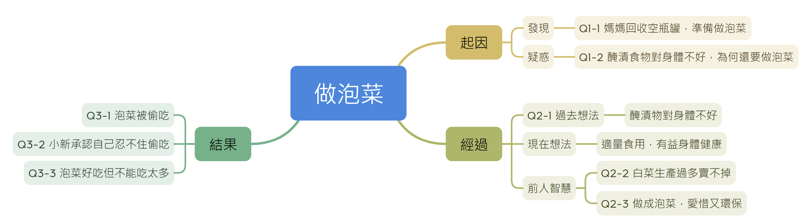
課文心智圖
※請根據每一題的題目與答案，繪製成「課文心智圖」。

Slide 16

本課MAPS提問單學習完畢!
下課啦!

